Slide 1
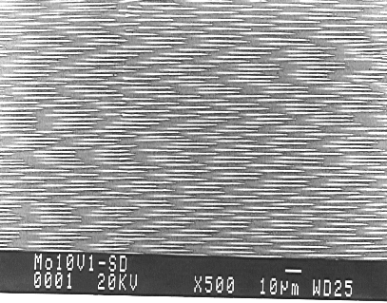
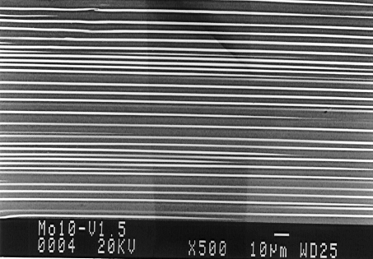
Microestrutura Fibrosa: Corte Linear.
Aumento: 500X

Slide 2
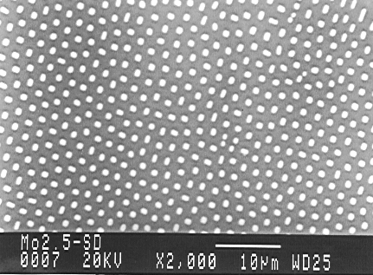
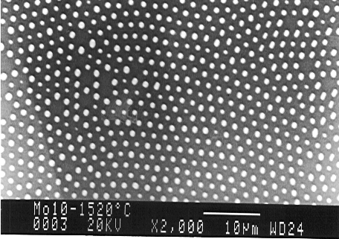
Microestrutura Fibrosa: Corte Transversal.
Aumento: 2000X

Slide 3
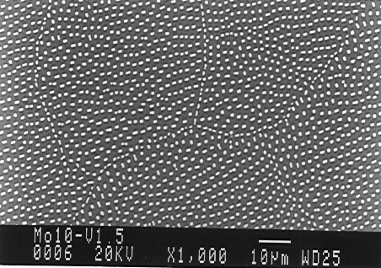
Microestrutura Fibrosa: Corte Transversal.
Aumento: 1000X
Contorno de grão.

Slide 4
Deformação a frio de nióbio.

Slide 5
Deformação a frio de nióbio.

Slide 6
Deformação a frio de nióbio.

Slide 7
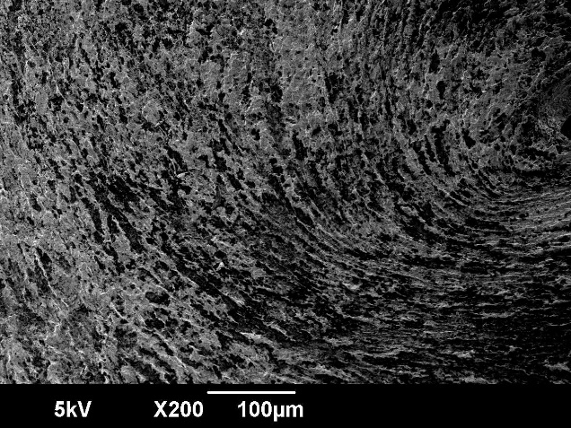
Deformação a frio de nióbio.

Slide 8
Deformação a frio de nióbio.

